Slide 1
Трезвость – выбор сильных
Докладчик-
педагог-психолог
Микрюкова Рина Александровна
Южного филиала
ГБУ «Республиканский молодежный социально-психологический информационно-методический центр»

Slide 2
Трезвость –это…
Женский род
1.
Воздержание от спиртных напитков.
2.
Состояние трезвого человека.

Slide 3

Трезвость –это норма

Slide 4
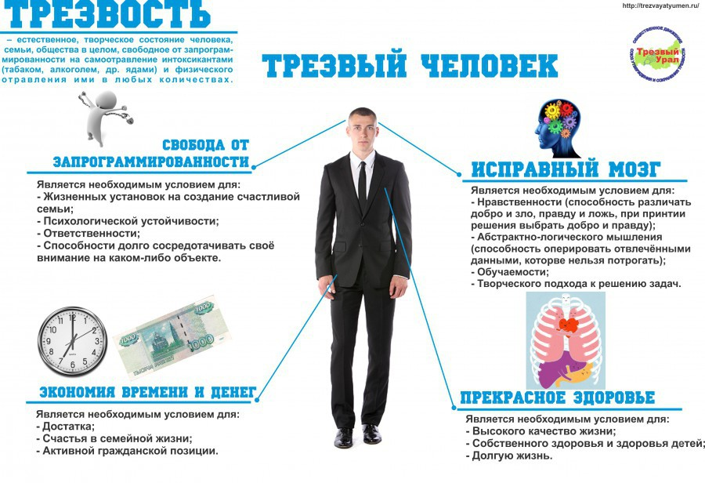
Трезвость- основа творческого состояния

Slide 5
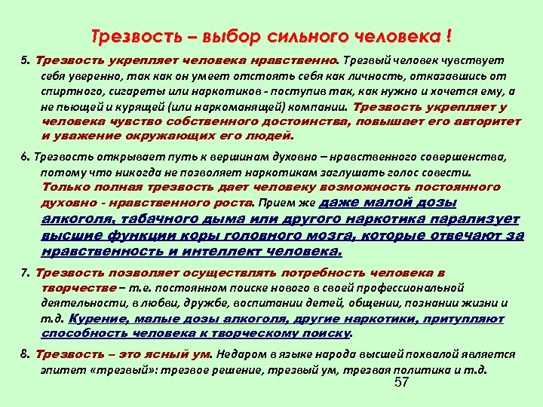
Полная трезвость – путь к самоуважению и чувству достоинства

Slide 6
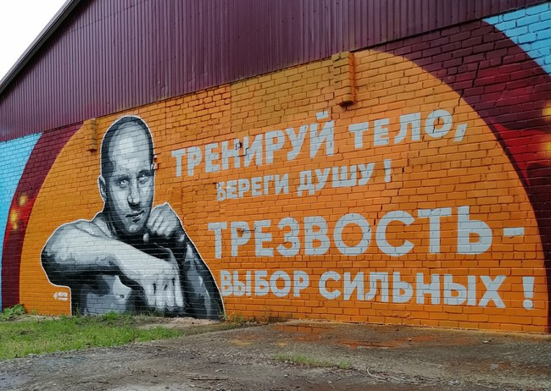
Пиво содержит консерванты, калечащие половые клетки

Slide 7
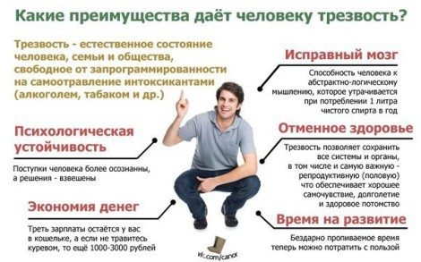
Трезвость – путь к осознанности

Slide 8

Видео
«Алкогольный террор в России»

Slide 9

Употребление алкоголя – мозг в «черных» дырах

Slide 10

В 95 лет делал операции.
Занесен в книгу Гиннеса

Slide 11
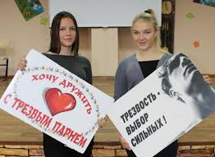
Как выбирать парня ?
Совет нарколога

Slide 12

Как выбирать девушку?
Совет нарколога

Slide 13

Трезвая юность-трезвая свадьба

Slide 14

Я мужчина и поэтому пью: кумыс, квас, компот

Slide 15

110 часов развитие навыка говорить «нет» с 1 по 11 класс

Slide 16

Тренд:мода на трезвость и ум

Slide 17

Мой выбор-трезвость!

Slide 18

Трезвым быть модно

Slide 19
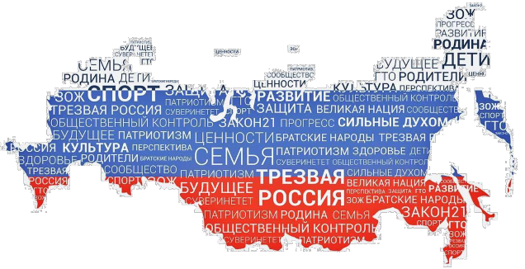
Трезвая семья-трезвая Россия

Slide 20

Спасибо за внимание!

